Slide 1
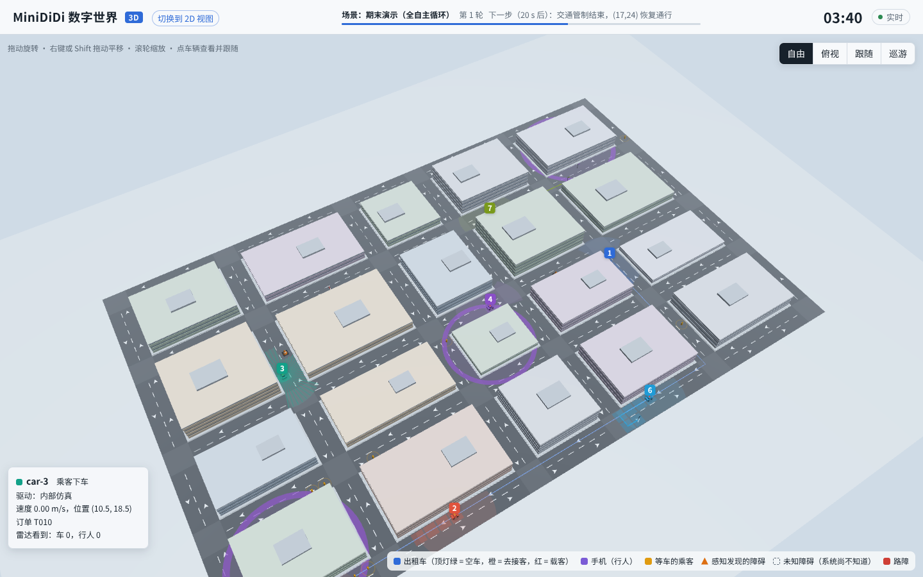
缩微滴滴：多智能体无人出租车系统
MiniDiDi · 综合设计与实践 C 期末答辩
城市里有人叫车，“系统超脑”派车、规划路径、管控交通；Matlab、手机、Gazebo 小车都是它的数字孪生
第 1 组 指导教师 许春权
组长 阮飞翔 2252753
组员 樊宇泽 2351586 李昊博 2352853 付泽亮 2353413
Notes:
各位老师好，我们组的题目是缩微滴滴。我们做了一个“系统超脑”：城市里随时有人叫车，它负责派车、规划路径、管控交通；车辆可以是服务端里的数字车，也可以是 Matlab 模拟车、手机和 Gazebo 小车，它们都是数字世界里的数字孪生。整个系统一键启动之后全程自主运行，下面分五部分介绍。

Slide 2







系统总体：一个超脑，四类设备，同一套协议
2D/3D 网页
HTTP 8080
Matlab ×5
TCP 9000
安卓手机
TCP + HTTP
Gazebo ×5
ROS 2 桥接
数字世界服务端（Java 17，只依赖 Gson）
20 Hz 单线程仿真 · 派单 · A* 规划 · 交通管控 · 感知建图 · 图像识别 · 场景脚本
零碰撞由机制保证
断线自动接管
全自主运行
格子预约 + 移动授权：任意两车的授权格互不相交
设备 3 s 无消息，内部仿真接手，系统不停摆
一键启动；场景脚本按时间自动触发全部演示情节
Notes:
系统由一个数字世界服务端和四类设备组成。网页走 HTTP，所有车辆设备走同一套 TCP 协议：注册、下发路线、下发授权、上报位姿。服务端只有一个仿真线程能改世界状态，网络线程都通过命令队列排队，所以不需要加锁、结果可以复现。三个设计支柱：第一，安全靠机制保证——每辆车只能开进服务端授权给它的格子，任意两车的授权格不相交，所以不会相撞；第二，任何设备断线，3 秒内由内部仿真接管；第三，演示中要发生的事都写在场景脚本里，考核时不需要碰电脑。

Slide 3



数字世界与调度：最优化让饱和时的等车时间少 45%
A* 路径规划
状态 = 格子 + 驶入方向，遵守车道、禁止原地掉头；被堵死时借对向车道掉头
匈牙利算法派单
每 2 s 求“空车 × 订单”全局最优匹配，代价 = 接驾距离 − 等待时间权重
空车调度
分区需求预测（τ = 180 s 衰减），把多余空车提前调往缺车区域
−45%
−20%
接近饱和时平均等待
（匈牙利 vs 贪心）
潮汐需求下开启空车调度
（4 单/分，8 个种子配对）
Notes:
路径规划用 A*，状态是格子加驶入方向，这样能加转弯代价、禁止原地掉头；单行道被堵死时借对向车道掉头。派单每 2 秒把空车和等待订单建成代价矩阵，用匈牙利算法求全局最优匹配。右边是配对对比实验：同一组种子、完全相同的订单序列。订单稀少时两种策略差不多，接近饱和时匈牙利算法把平均等待从 70 秒降到 39 秒，少了 45%。潮汐需求下再开启空车调度，平均等待又少了 20%。

Slide 4
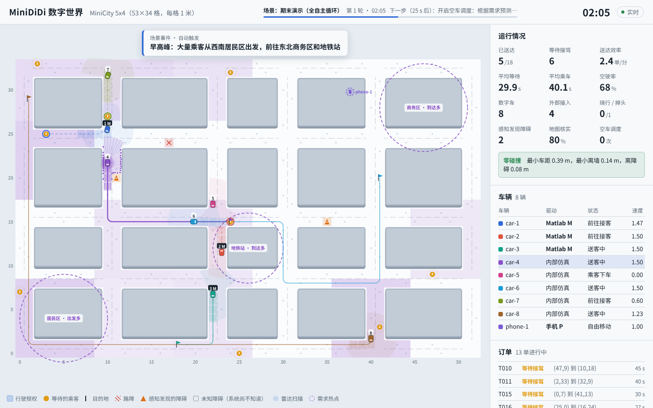

孪生车与感知避障：授权保证安全，感知发现未知
Matlab / Gazebo 孪生车
服务端下发路线和停车点 stopS，设备纯追踪执行，速度 v ≤ √(2a·(stopS − s))
模拟激光雷达 + 占据栅格
48 束 × 3 m × 10 Hz；确认后写入全局地图、收回授权、掉头绕行；平均 30.9 s 发现、零误检
Gazebo 物理小车
5 车 240 s：碰撞 0、越权 0，补偿里程计延迟后越过停车点 0 m
2D 主界面：车前方的浅色格子是行驶授权，任意两车互不重叠；扇形为激光雷达扫描范围
Notes:
Matlab 和 Gazebo 小车都是数字孪生：服务端下发路线和授权停车点 stopS，设备用纯追踪跟踪路线，速度上限保证总能在停车点前刹住。服务端把真实世界和系统认知分开：场景脚本放出的施工围挡系统一开始并不知道，要靠每辆车的模拟激光雷达发现。命中点并入占据栅格，确认后写入全局地图，收回经过它的授权，车辆重规划或掉头；障碍消失后也会被自动撤掉。Gazebo 里 5 辆物理小车接入后同样零碰撞——我们发现并补偿了里程计延迟和执行滞后，否则车会越过停车点 8 厘米。

Slide 5
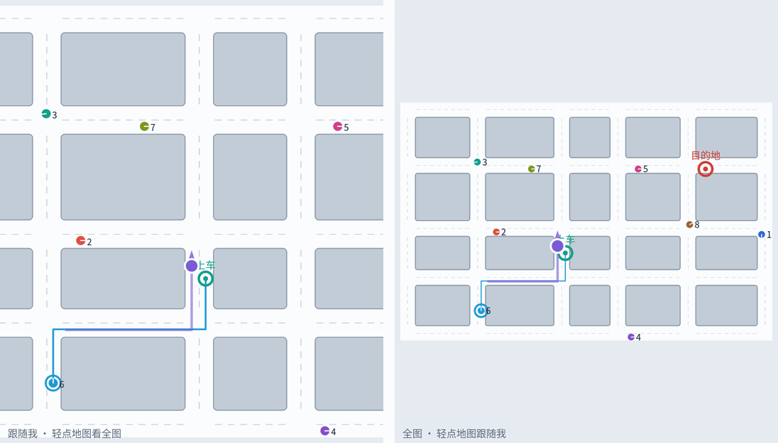


手机与端云互动：人也是数字世界里的智能体
惯性元件估计位姿（行人航位推算），10 Hz 上报地图坐标
加速度
计步
Weinberg
步长
陀螺仪航向
+ 零偏估计
比例尺换算
地图坐标
端云互动：手机只拍照，重型图像处理在服务端
手机拍照
上传
HSV 分割
+ 连通域
针孔模型
测距落格
写入地图
车辆绕行
行人走到车前，服务端立即收回这辆车的授权，车停在行人前；人离开后继续行驶
≤ 1 步
1.7%
1.4×
在小地图上点目的地即可叫车，订单与普通订单一样被派出
计步误差（多种握持）
9 m 正方形闭合误差
大图并行加速（2 核）
Notes:
手机是数字世界里的行人。App 用加速度计步、Weinberg 模型估步长、陀螺仪积分航向，再按比例尺换算成地图坐标，每秒上报 10 次——教室里收不到卫星，走 1 米可以当地图上 5 米。行人走进某辆车的授权格，车会立刻停下。端云互动：手机只负责拍照上传，服务端做颜色分割、连通域和针孔模型测距，把路障写进全局地图，附近的车随即绕行。颜色分割和开运算按行并行，大图在两核机器上加速约 1.4 倍。

Slide 6
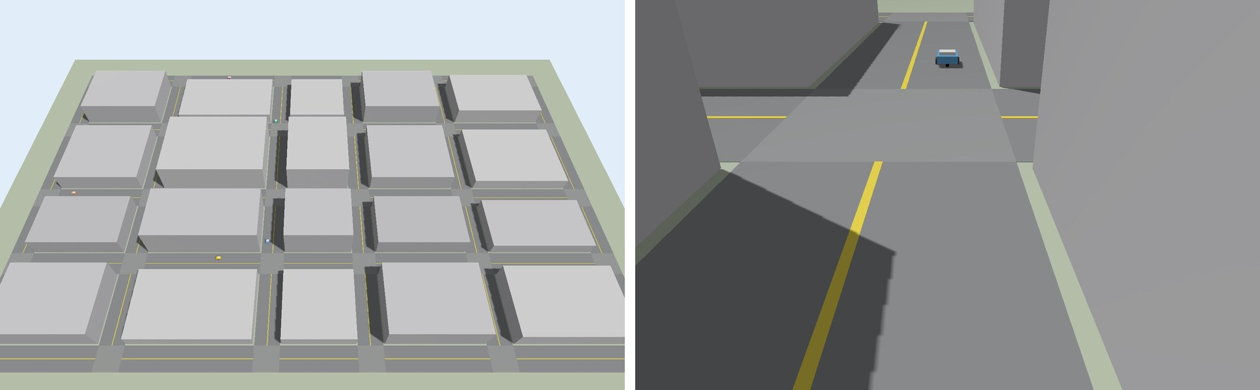



挑战亮点与评估：高负载运行 6 小时零碰撞
0
103
车辆碰撞：16 车高负载
运行 6 × 60 分钟
项单元测试全部通过
Gazebo Harmonic 中的 5 辆差速小车（ROS 2 桥接）
3D 可视化
感知建图
端云互动
0.2 s
0 次
图像加速
Gazebo
空车调度
断开车队后全部
由数字世界接管
考核中的人工操作
（场景脚本自动触发）
Notes:
挑战项我们做了六个：自写 WebGL 的 3D 视图、感知与辅助建图、端云互动、图像处理加速、Gazebo 物理仿真小车、需求预测空车调度。评估方面：16 辆车、每分钟 16 单的高负载，运行带路障和未知障碍的演示场景 6 次、每次 60 分钟，碰撞全部为零；104 项单元测试全部通过；系统集成测试中断开整个车队，0.2 秒内全部由数字世界接管。最后，考核过程中不需要任何人工操作，所有情节都由场景脚本按时间自动触发。

Slide 7
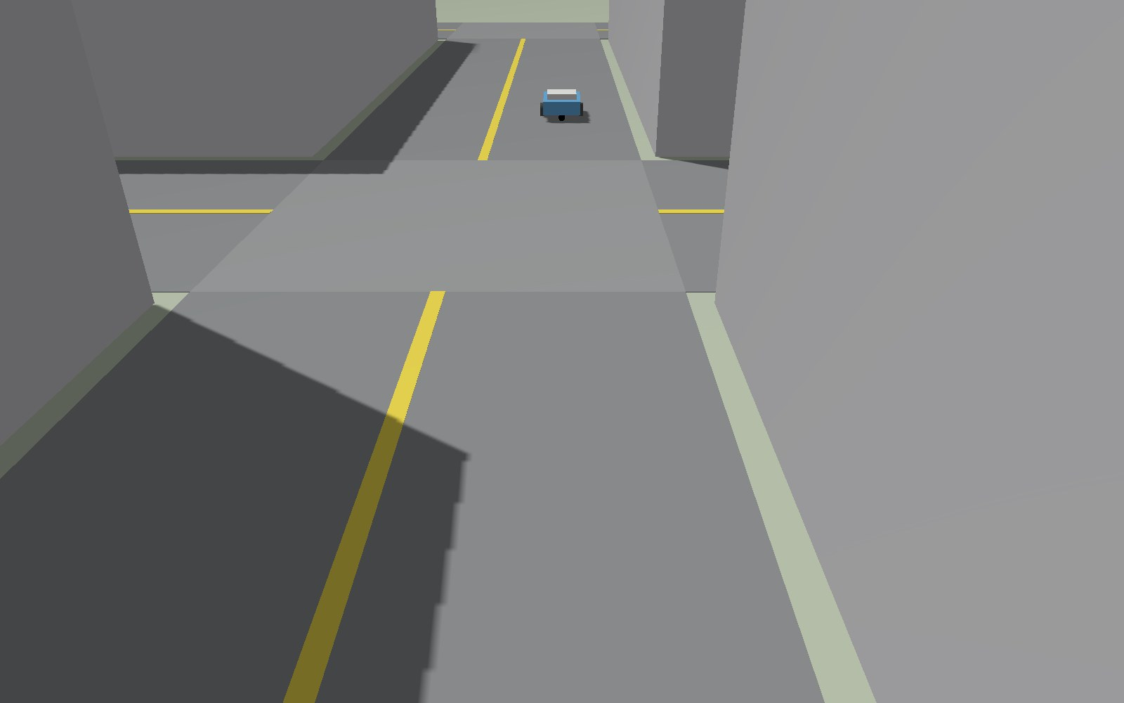
谢谢！请老师指正
现场演示：一键启动，全程无人操作
源码、技术报告、测试与评估数据：
github.com/fuzeliang1/ZongC
Notes:
我们的介绍就到这里，接下来是现场演示：整个系统一键启动，演示过程中我们不碰电脑。谢谢各位老师。

